Slide 1
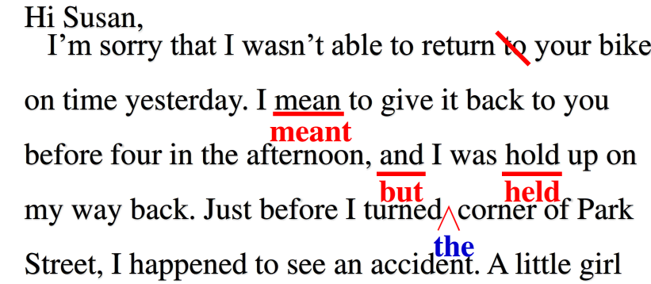
1. 单词的删除
2. 单词的修改
the
3. 单词的增加

